Slide 1
保険薬局における各種検査値
自己測定への取り組み
四国調剤グループ
大原良博 田中繁樹 浜田嘉則
徳島文理大学薬学部 医療薬学講座
澁谷采佳 浜田嘉則 吉岡三郎 京谷庄二郎

Slide 2
目 的
血圧計・体脂肪計・血糖測定器を設置し、薬局で手軽に簡易測定をしていただき、健康相談等を行う試みを行ってきました。そこで今回、店頭に設置された各種測定器の使用頻度、簡易測定で異常が見つかった場合の受診勧奨頻度、健康相談の取り組みの現状等について検討を行った。

Slide 3
方 法
調査期間：平成26年1月21日～3月30日
対象：四国調剤グループ11店舗
調査項目：検査を行った顧客情報、測定結果、その結果を元に実際にどのような指導を行ったのかについて、対応した薬局に対して調査を行った。
その他：薬局内で各種自己測定が受けられる事を知らせるポスターや検査異常参考値を掲示することで、より多くの人に周知し測定を促した。

Slide 4
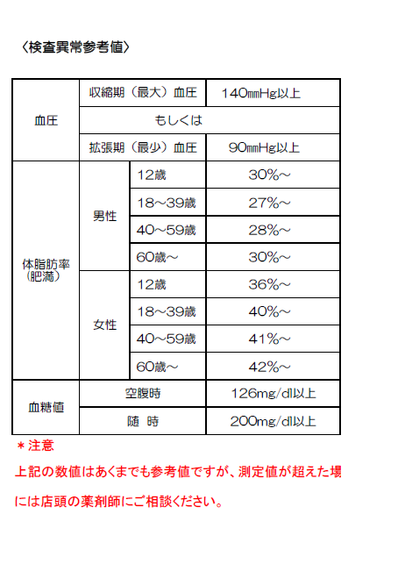
検査異常参考値
【血圧】
日本高血圧学会
（高血圧治療ガイドライン2009）におけるⅠ度高血圧以上
【体脂肪率】
世界的に明確な基準がないため、一般的に用いられる年齢毎異常値以上
【血糖値】
日本糖尿病学会
糖尿病治療ガイド2006-2007における糖尿病型と診断される各値以上

Slide 5
調査用紙
[資料] 高知県薬剤師会 薬局等における自己血圧測定等健康相談事業
健康チェックリスト
日付 | 患者情報 |  |  | 測定結果：正常範囲＝〇 異常値＝Δ ※異常値の場合、測定値を（）に記入 |  |  |  | 現在服用中の薬名 | 健康相談 (あれば〇) | 受診勧奨 （具体的に）
H26年 |  | 性別 | 年齢 （患者以外の場合推定年齢代を記入） | 血圧 | 体脂肪 | 血糖値
2/1 | 例 | 男 | 50代 | Δ (160/90） | 〇 ( ) | 空腹時 |  |  | 〇 | かかりつけ医に受診するよう地域の内科医に紹介状を書いた
 |  |  |  |  |  | それ以外 | Δ ( 125 )
/ |  |  |  | ( ) | ( ) | 空腹時
 |  |  |  |  |  | それ以外
高知県薬剤師会 薬局等における自己血圧測定等健康相談事業 資料参照

Slide 7
年齢別各測定数
例数

Slide 8
耳鼻科
（合計：86例）

Slide 9
血管外科

Slide 10
皮膚科
（合計：10例）

Slide 11
門前診療科と測定項目
全体的にみると・・・
①耳鼻科が１番多く、次に整形外科、眼科が続く結果になった。普段あまり内科的な検査をうけていない患者が測定を積極的に行い利用率が高くなり、内科や血管外科などはすでに治療を行っている場合が多く利用率が低くなったのではと推定した。
②耳鼻科では小児に同伴した親が測定する場合もあり、利用率が高くなったのではと推定した。

Slide 12

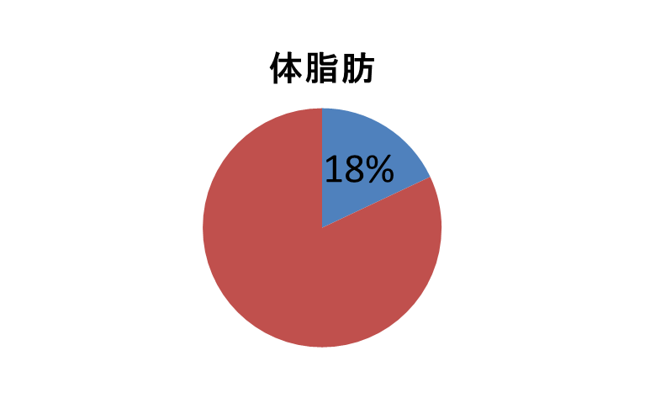
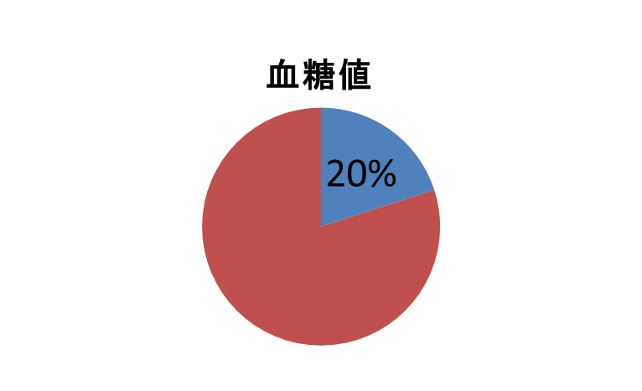
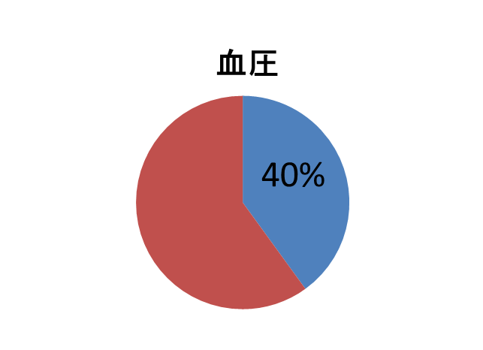
各測定項目で異常が発見された割合
35例/86例
4例/22例
2例/10例
その内受診勧奨を行った割合
１２例
0例
1例

Slide 13
異常値だが受診勧奨を行わなかった理由
①既に治療を行っている。
（継続的な受診あり）
②極端に高値ではないので
生活指導は行ったが
受診勧奨は行わなかった。
・その他

Slide 14
その他の詳細
普段家庭での血圧安定しているため
境界域で、普段からウォーキングをしたり食事にも注意をはらっているため
普段は正常値であり、２・３日前の医療機関における検査で正常であったため
境界域であるが、既に内科で別の疾患の治療を受けていたため。
明日受診の予定があったため
降圧剤を自己判断で休薬していた。
（どのくらいの期間休薬しているのか等、詳細な情報がないた
め、最終的には受診勧奨していると思われる）

Slide 15
異常値を示した場合の指導内容
検査項目 指導内容 | 血 圧 | 体脂肪 | 血糖値
①運動療法 | ４９％ | ４７％ | ３３％
②食事療法 （食物繊維の摂取） | ３３％ | ２１％ | ０％
③食事療法 （過食を避ける） | ６％ | ２１％ | ６７％
④禁煙 | ３％ | １１％ | ０％
⑤アルコール摂取の制限 | ９％ | ０％ | ０％

Slide 16
考 察
異常が見つかったにも拘らず受診勧奨を行わなかった理由として
１．既に治療を行っている。（継続的な受診あり）
２．極端に高値ではないので受診勧奨は行わず指導を行った。
という大きく２つの理由があった。
これらの理由で受診勧奨を行わなかった場合でも、指導を行って
いる場合が多く、病気やその予備軍の早期発見には繋がってい
ると考えられる。
異常が見つかったら何れの場合にも受診勧奨を行えばいいというのではなく、薬歴からの情報や測定者との会話等から、背景を把握した上で測定者にあった適切な指導を行うことが重要だと考えた。

Slide 17
考 察
今回の調査期間中、店舗毎に測定器の設置場所に違いが
あった。今回の調査で耳鼻科門前の薬局において測定者が
多くなったが、店舗面積が狭く測定機器を受付・投薬口目前
に設置したことで他店舗より多くの来局者に対して平等かつ
偏りのない声掛けが出来る環境にあったことが要因の一つ
であると考えられる。

Slide 18
結 語
調査症例のうち約３５％の症例で何らかの異常値が発見され、１３例（全体の約１０％、異常値を示した症例中約３０％）が受診勧奨に繋がったことは、未病の早期発見に寄与する可能性を示してくれたといえる。
今回の調査では薬局間における設置場所に差異があったことから客観的な検討が出来たとは言い難い。
今回の調査をふまえグループ全体として設置場所をできるだけ投薬口目前、受付の近くに設置するように見直しを行い、声掛けを積極的にすることで、測定者を増やし、更なる患者発掘・受診勧奨につなげていけるように、今後も取り組みを継続していきたいと考えている。

